Slide 1
Planning
39 week 4 25-09-2019
Thema 1.4 Bloedsomloop + 1.5 Ademhaling stelsel + Spijsvertering

Slide 2
1.4 De bloedsomloop
De bloedsomloop hoort samen met de ademhaling tot de vitale stelsels van het lichaam.
Dat wil zeggen: als er problemen mee zijn, dan kunnen direct levensbedreigende situaties ontstaan.

Slide 3
De bloedsomloop bestaat uit:
Bloed
Hart
Bloedvaten
Lymfatisch stelsel

Slide 4
1.4.1 Het bloed
Door de bloedcirculatie komt het bloed in alle delen van het lichaam: van hersenen tot tenen, van botten tot organen en zintuigen.
De bloedsomloop kent een heen weg vanaf het hart en een terugweg naar het hart.
Onderweg worden bij organen en andere lichaamsdelen stoffen uitgewisseld.
Voedingsstoffen gaan van bloed naar de organen.
Afvalstoffen gaan weer met het bloed mee terug. Ze worden afgeleverd bij organen-zoals nier en lever-die ervoor zorgen dat ze het lichaam verlaten,

Slide 5
Bloed bestaat uit:
Bloedplasma
Bloedcellen

Slide 6
1.4.2 Bloedplasma
Bloedplasma bestaat uit veel water (ongeveer 90%) en allerlei soorten voedingsstoffen voor de organen, zoals glucose, vetzuren, vitaminen en hormonen.
Op de terugweg naar het hart zitten afvalstoffen ureum en andere zuren in het plasma.
Een belangrijk deel van bloedplasma bestaat uit plasma-eiwitten,
Die verzorgen de uitwisseling van stoffen.
Spelen een rol bij bloedstolling en als afweerfunctie tegen ziektes.

Slide 7
1.4.3 Bloedcellen
Bloedcellen worden ook wel bloedlichaampjes genoemd.
Er zijn drie soorten: rode, witte en bloedplaatjes.

Slide 8
Rode bloedcellen
Rode bloedcellen worden aangemaakt en ook weer afgebroken door het beenberg van hoofdzakelijk platte botten zoals (borstbeen en bekken).

Slide 9
Rode bloedcellen
Rode bloedcellen bevatten een stof (Hemoglobine) afgekort (Hb) die een belangrijke rol speelt bij het transport van zuurstof.
Bij het afbreken van de cellen komt ook bilirubine vrij (is een geelachtige galkleurstof die door de lever naar de gal wordt getransporteerd.
In het spijsverteringskanaal wordt de galkleurstof bruin. Die kleurt de ontlasting.

Slide 10
Witte bloedcellen
Witte bloedcellen spelen een belangrijke rol bij de afweer tegen schadelijke stoffen.
Ze vormen antistoffen tegen deze schadelijke stoffen.

Slide 11
Bloedplaatjes
Bloedplaatjes zijn belangrijk voor de bloedstolling.
Als de bloeding stopt, ontstaat er een stolsel.
Het stolsel vergroeit tot een korst (bij een huidwond) en uiteindelijk geneest de wond.

Slide 12
1.4.4 Het hart
Het hart is de motor van het lichaam
Het hart is een pomp die een mensenleven lang maar doorpompt en zo’n 5 liter bloed door het lichaam laat circuleren.
Het hart bestaat uit een linker en rechter helft.
Elke helft heeft 2 holle ruimtes.
De bovenste heet boezem, de onderste kamer, d.w.z. linker en rechter boezem en linker en rechter kamer.

Slide 13
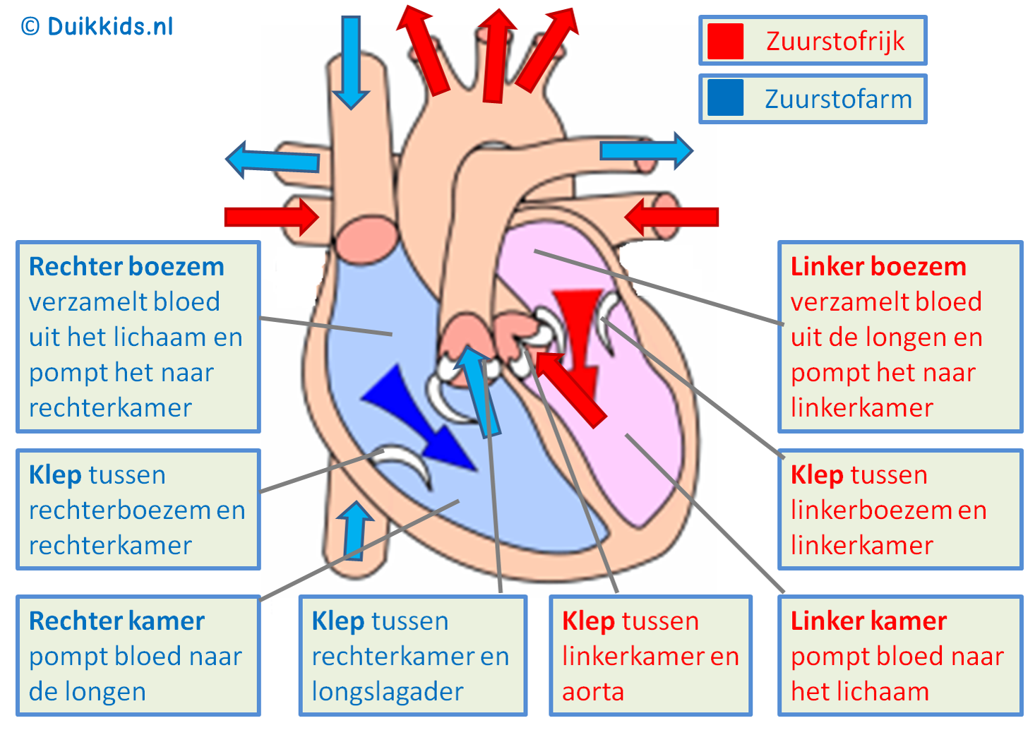

Slide 14
De grote bloedsomloop
De grote bloedsomloop stuurt het zuurstofrijke bloed via de linkerkamer en de aorta naar de rest van het lichaam.
Diverse organen/lichaamsdelen halen zuurstof en andere voedingsstoffen uit het bloed.
Het zuurstofarme bloed gaat via de aders weer terug naar de rechterkamer van het hart. Daar begint de circulatie opnieuw.

Slide 15
1.4.5 Hartkleppen
Op verschillende plaatsen in het hart bevinden zich kleppen.
Hartkleppen zijn er om te voorkomen dat het bloed terugstroomt en zo de circulatie verstoord.

Slide 16
1.4.6 De werking van het hart
De bloedcirculatie kent 2 systemen:
De kleine bloedsomloop en de grote bloedsomloop.
Bij de kleine bloedsomloop gaat het om zuurstofarm bloed via de rechterboezem en de longslagader van het hart, naar de longen.
Daar komt zuurstof in het bloed, via vier longslagaders, gaat het terug naar de linkerboezem van het hart.

Slide 17
1.4.7 Bloedvaten
Het transport van bloed door het lichaam gebeurt via een stelsel van bloedvaten.
Bloedvaten vertakken zich: hoe verder van hart, hoe kleiner de vaten.
Er zijn drie soorten bloedvaten:
Slagaders
Aders
Haarvaten

Slide 18
Slagaders (arteriën)
Slagaders (arteriën) zijn bloedvaten die het bloed van het hart af transporteren.
Het hart pompt met een flinke kracht, daarom hebben ze een dikke wand om te voorkomen dat ze uit elkaar springen.
Slagaders maken samentrekkende bewegingen om het bloed beter te laten stromen. Je voelt het kloppen o.a. bij de pols en hals.
De belangrijkste en grootste slagader is de aorta.

Slide 19
Aders (venen)
Aders (venen) zijn vaten waardoor het bloed weer terug loopt naar het hart.
Ook bevat een ader een klep zodat het bloed niet terug stroomt.
De wanden van aders maken geen samentrekkende bewegingen.
Je kunt de aders dus niet voelen kloppen.

Slide 20
Haarvaten (capilairen)
Haarvaten (capilairen) zijn de kleinste vertakkingen van slagaders en aders.
Hebben geen kleppen en kloppen niet.
Als je kijkt in de richting van de bloedsomloop vertakken slagaders vanaf het hart steeds kleiner tot heel veel haarvaten .
https://schooltv.nl/video/bloedvaten-slagaders-aders-en-haarvaten/

Slide 21
Filmpje bloedvaten
https://schooltv.nl/video/bloedvaten-slagaders-aders-en-haarvaten/

Slide 23
1.4.8 Het lymfatisch stelsel
Het lymfatisch stelsel speelt een grote rol bij ons afweersysteem en het onschadelijk maken van ziekteverwekkers.
Het lymfatisch stelsel is een stelsel dat over ons hele lichaam verspreid is.
Je vindt ze o.a. in de hals, de buikholte en de liezen en in de oksels.
Lymfeklieren zijn filters: ze halen schadelijke, ziekteverwekkende stoffen uit het lymfe vocht en maken ze onschadelijk.

Slide 24
1.4.9 De milt
De milt is een belangrijk onderdeel van de bloedsomloop en het lymfatisch stelsel.
Het is een orgaan dat links onderin de borstkas zit, in het midden van het lichaam achter de maag.
In de milt zijn allerlei chemische processen die de samenstelling van het bloed en lymfevocht beïnvloeden.
De milt is een bloedreservoir.
Bij grote inspanning veroorzaakt dit soms de bekende “steken in de zij’.

Slide 25
1.5 Het ademhalingsstelsel
De taak van het ademhalingsstelsel is het bloed te voorzien van zuurstof (inademing).
Het ademhalingsstelsel verzorgt ook de afvoer van overtollig koolstofdioxide uit het bloed (uitademing).
Het ademhalingsstelsel bestaat uit:
Luchtpijp en bronchiën
Longen
zie blz. 27 van het boek

Slide 26
De luchtpijp
Zuurstofrijke lucht van buiten naar binnen gaat via de luchtpijp
De luchtpijp is een buis die in de hals begint
Samentrekking onwillekeurige spieren: afsluiten luchtpijp-> voorkomt dat bij slikken voedsel in de longen komt
Bij de longen vertakt de luchtpijp zich in 2 kleinere kanalen: Bronchien
In de longen vertakken de bronchien steeds verder: Bronchiolen
Kleinste vertakkingen eindigen in de longblaasjes
Per long : miljoenen longblaasjes

Slide 27
1.5.1 De longen
Een mens heeft 2 longen– hoog in de borstkast, achter de schouder bladen. In beide longen past samen 5 a 6 liter lucht (longcapaciteit).
De longcapaciteit is o.a. afhankelijk van je lichaamsbouw, geslacht, leeftijd, en conditie.
In elk longblaasje vindt een uitwisseling van gassen plaats.
Koolstofdioxide wordt opgenomen in de longblaasjes en verdwijnt via de uitademing uit het lichaam. Tegelijkertijd nemen de longblaasjes verse zuurstof op van de inademing.

Slide 28
1.6 Het spijsverteringsstelsel
Voeding is een dagelijks levensbehoefte.
Er zittenvoedingsstoffen in die nodig zijn om het lichaam in goede conditie te houden.
Het spijsverteringsstelsel zorgt er voor dat de voedingsstoffen uit de voeding worden gehaald.

Slide 29
Het spijsverteringsstelsel
Dit zijn de belangrijkste onderdelen van het spijsverteringsstelsel.
De mond (speeksel)
De maag
De Darmen (slokdarm, twaalfvingerige darm, dunnen darm en dikke darm, endeldarm.
De lever.

Slide 30
spijsverteringsstelsel

Slide 31
1.6.1 De mond
Spijsvertering begint in de mond.
De speekselklieren maken het voedsel zachter.
Achterin de mondholte zit een klepje de huig, deze voorkomt dat voedsel in de neusholte komt.
Iets verderop passeert het voedsel de luchtpijp, die automatisch wordt afgesloten als voedsel voorbij komt anders zou het voedsel in de longen terecht komen.

Slide 32
1.6.2 De maag
Via de slokdarm komt voedsel in de maag, dit is een hol orgaan, aan de linkerkant net onder de borstkas.
Door inkrimpen en uitzetten (peristaltiek) maakt de maag het voedsel nog fijner.
De maagwand scheid maagsap af, daarin zitten zuren die het voedsel bewerken, waardoor de voedingsstoffen er later makkelijker uitgehaald kunnen worden.
Maagsap is slijmerig. Zo glijd het beter door de darmen.

Slide 33
1.6.3 De darmen
Het transport van voedsel gaat via de darmen.
Een darm is een flexibele buis, door de peristatiek glijdt het voedsel door de darmen.
De darmwand heeft veel verbindingen met bloed en lymfevaten om voedingsstoffen te kunnen uitwisselen.
De darmen liggen opgerold in de buikholte en worden beschermd door het buikvlies en buikspieren.

Slide 34
Het darmstelsel bestaat uit twee delen:
De dunne darm .
De dikke darm.
De dunne darm is ongeveer 6 meter lang, dit heeft een reden: er is een grote oppervlakte nodig om alle bloed- en lymfevaten contact te laten maken met de darmwand.
Het eerste deel van de dunne darm heet de twaalfvingerige darm
(duodenum). Hier vindt uitwisseling van stoffen plaats met de lever en de alvleesklier.
De twaalfvingerige darm regelt ook de hoeveelheid die voedsel die van de maag in het maagstelsel mag komen.

Slide 35
Vervolg dunne darm
Aan het eind van de dunne darm is het verteringsproces voltooid.
De dunne darm gaat over in de dikke darm, deze is ongeveer 1,5 meter lang. Het laatste deel heet endeldarm.
Het onverteerbare deel wordt in de dikke darm verder afgebroken.
Door toevoeging van vocht en slijm ontstaat ontlasting.
Die verlaat vervolgens het lichaam via de endeldarm.

Slide 36
1.6.4 De lever
De lever zit aan het begin van de spijsvertering aan de rechterkant direct onder de borstkas.
De lever is een bloedrijk orgaan. Er wordt veel bloed aan-en afgevoerd.
Eiwitten, vetten en koolhydraten uit de voeding worden omgezet in stoffen die voor het lichaam bruikbaar zijn.
Een andere belangrijke taak van de lever is ontgiften.

Slide 37
Maken van opdrachten
Maak de volgende opdrachten:
Opdracht 2 individueel
Opdracht 3 Lichamelijk alfabet
Opdracht 4: Waar zit wat?

Slide 38
Planning
40 week 5 02-10-2019
Intro les pathologie + 2.1 Begrip ziekte en 2.2 Visies op ziektes

